Slide 1

VISUALIZACION DE DATOS CON
MICROSOFT POWER BI
ING. ISRAEL COURTOIS
Especialista en desarrollo de proyectos de Datawarehouse, Business Intelligence y Desarrollo de aplicaciones en los sectores público, político y privado

Slide 2
TEMA I
INTRODUCCION AL BUSINESS INTELLIGENCE

Slide 3
QUE ES BUSINESS INTELLIGENCE
BUSINESS INTELLIGENCE
Es la habilidad para transformar los datos en información, y la información en conocimiento, de forma que se pueda optimizar el proceso de toma de decisiones en los negocios.
Actúa como un factor estratégico para una empresa, generando una potencial ventaja competitiva, que no es otra que proporcionar información privilegiada para responder a los problemas de negocio
Entrada a nuevos mercados, promociones u ofertas de productos, control financiero, optimización de costes, planificación de la producción, análisis de perfiles de clientes, rentabilidad de un producto, etc.

Slide 4
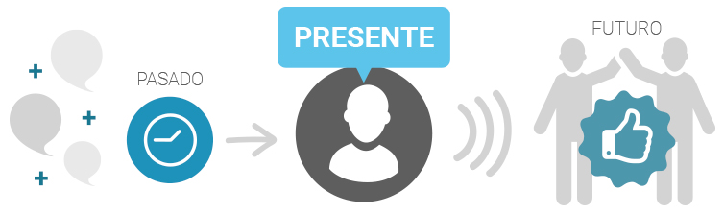
QUE ES BUSINESS INTELLIGENCE
Su propósito abarca la comprensión del funcionamiento de la empresa en los tiempos pasado y presente, que complementa con la anticipación de acontecimientos futuros, con el objetivo de ofrecer el conocimiento necesario para respaldar las decisiones empresariales y las acciones que se tomen.

Slide 5
QUE ES BUSINESS INTELLIGENCE
Las herramientas de inteligencia empresarial se basan en la utilización de un sistema de información complejo que utiliza datos extraídos de:
Información relacionada con la empresa proveniente del exterior y/o interior.
Datos económicos.
Los sistemas de producción.

Slide 6
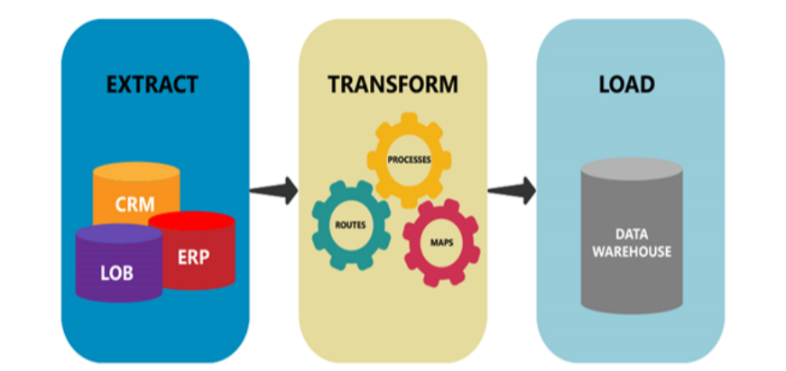
QUE ES BUSINESS INTELLIGENCE
Los datos, independientemente de su procedencia y asimilando la heterogeneidad de sus fuentes de origen, son sometidos a procesos de extracción, transformación y carga (procesos ETL). Mediante estas técnicas, los datos son perfilados y homogeneizados, tras superar un proceso de limpieza, que asegura que los atributos de la calidad de los mismos permanecen inalterables, que están preparados y se hallan en condiciones de ser cargados en el sistema de destino.

Slide 7
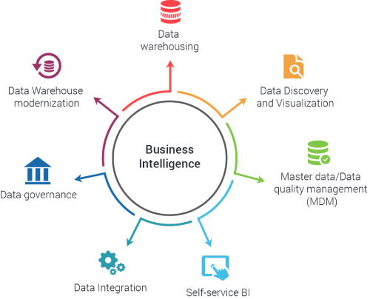
QUE ES BUSINESS INTELLIGENCE

Slide 8

BIG DATA
Cuando hablamos de Big Data nos referimos a conjuntos de datos o combinaciones de conjuntos de datos cuyo tamaño (volumen), complejidad (variabilidad) y velocidad de crecimiento (velocidad) dificultan su captura, gestión, procesamiento o análisis mediante tecnologías y herramientas convencionales, tales como bases de datos relacionales y estadísticas convencionales o paquetes de visualización, dentro del tiempo necesario para que sean útiles.

Slide 9
BIG DATA
.
Lo que hace que Big Data sea tan útil es que proporciona respuestas a muchas preguntas que las empresas ni siquiera sabían que tenían. Proporciona un punto de referencia. Los datos pueden ser moldeados de cualquier manera. Al hacerlo, las organizaciones son capaces de identificar problemas.
La recopilación de grandes cantidades de datos y la búsqueda de tendencias dentro permiten que las empresas se muevan mucho más rápidamente, de manera eficiente. También les permite eliminar las áreas problemáticas antes de que los problemas acaben con sus beneficios o su reputación
El análisis de Big Data ayuda a las organizaciones a aprovechar sus datos y utilizarlos para identificar nuevas oportunidades. Eso, a su vez, conduce a movimientos de negocios más inteligentes, operaciones más eficientes, mayores ganancias y clientes más felices.

Slide 10
BIG DATA
Reducción de coste. Las grandes tecnologías de datos, y el análisis basado en la nube, aportan importantes ventajas en términos de costes cuando se trata de almacenar grandes cantidades de datos, además de identificar maneras más eficientes de hacer negocios.
Más rápido, mejor toma de decisiones. Con la capacidad de analizar nuevas fuentes de datos, las empresas pueden analizar la información inmediatamente y tomar decisiones basadas en lo que han aprendido.
Nuevos productos y servicios. Con la capacidad de medir las necesidades de los clientes y la satisfacción a través de análisis viene el poder de dar a los clientes lo que quieren. Con la analítica de Big Data, más empresas están creando nuevos productos para satisfacer las necesidades de los clientes.
.

Slide 11
BIG DATA
Usos y aplicaciones reales del Big Data y el Business Intelligence
Político
CA usó datos de perfiles de Facebook sin el consentimiento de los usuarios mediante un test de personalidad, que operó como disparador para poder recopilar alrededor de 50 millones de muestras que permitieran conocer perfiles políticos de votantes estadounidenses y, así, redireccionar las preferencias de éstos.
Público
El gobierno de Aguascalientes utiliza una aplicación móvil para recopilar datos sobre seguridad, turismo y necesidades básicas con el fin de realizar análisis estadístico y atenderlas.
Privado
La banca posee datos muy valiosos sobre comportamiento de usuarios. Las tarjetas de pago o las cuentas bancarias proporcionan un amplio abanico de datos acerca de los consumidores y los comerciantes. Con las APIs de BBVA, puedes tener acceso a esta información anónima y sacar conclusiones que beneficien a tu negocio.

Slide 12
TEMA II
INTRODUCCION A
MICROSOFT POWER BI

Slide 13
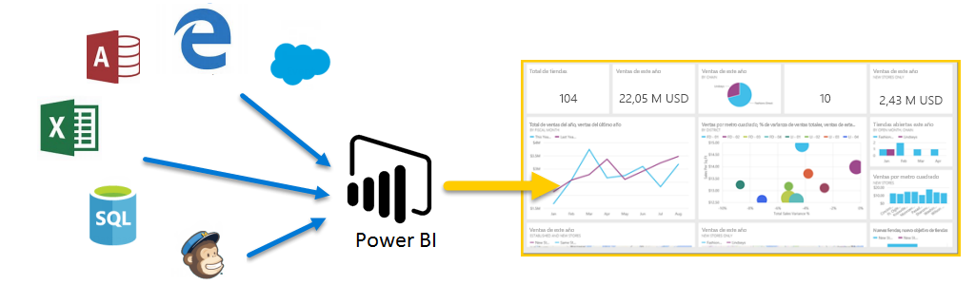
INTRODUCCION A MICROSOFT POWER BI
Microsoft Power BI es una colección de servicios de software, aplicaciones y conectores que funcionan conjuntamente para convertir orígenes de datos sin relación entre sí en información coherente, interactiva y atractiva visualmente. Tanto si se trata de un sencillo libro de Microsoft Excel como de una colección de almacenes de datos híbridos locales o basados en la nube, Power BI le permite conectar fácilmente los orígenes de datos, visualizar o descubrir lo más importante y compartirlo con quien quiera.

Slide 14
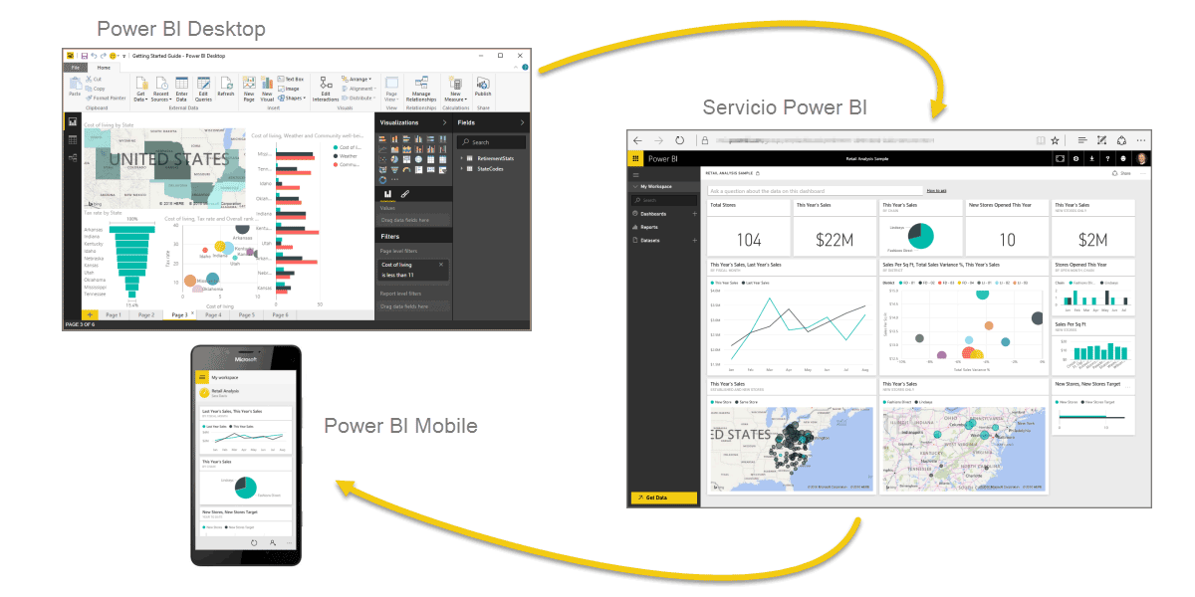
COMPOSICION
Power BI consta de una aplicación de escritorio de Microsoft Windows denominada Power BI Desktop, un servicio SaaS (software como servicio) en línea denominado servicio Power BI, y aplicaciones móviles de Power BI disponibles para teléfonos y tabletas Windows, así como para dispositivos Apple iOS y Google Android.

Slide 15
ADAPTACION
Puede que la forma de utilizar Power BI dependa de su rol en un proyecto o equipo. Por tanto, otras personas con otros roles podrían utilizar Power BI de un modo distinto, lo cual es normal.
Por ejemplo, podría darse el caso de que usted consultara los informes y los paneles del servicio Power BI y que esto sea lo único que hace con Power BI. No obstante, su compañero de trabajo, dedicado a procesar los números y crear informes empresariales, puede que use Power BI Desktop y que publique informes de Power BI Desktop en el servicio Power PI, que usted puede usar después para verlos. Por su parte, otra compañera que se dedica a las ventas podría utilizar principalmente la aplicación para móviles de Power BI para supervisar el progreso de sus cuotas de venta y profundizar en los detalles de los nuevos clientes potenciales.
También podría utilizar cada elemento de Power BI en distintos momentos, en función de su objetivo o su rol en un proyecto o trabajo determinados.

Slide 16
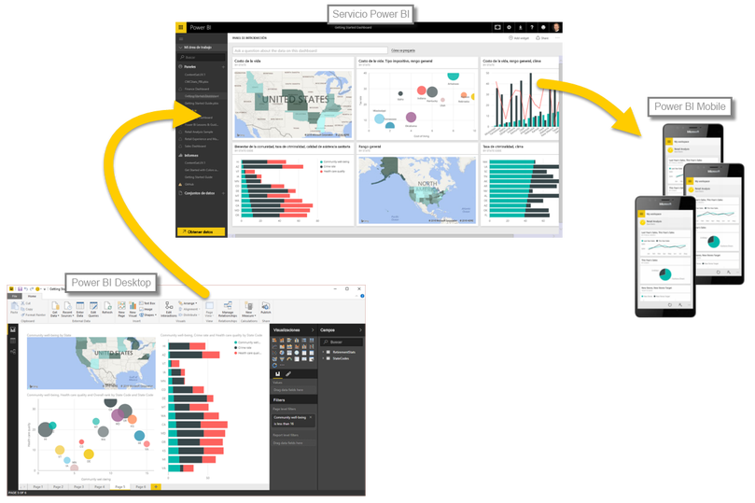
FLUJO DE TRABAJO
El flujo habitual de actividad de Power BI presenta un aspecto similar al siguiente:
Integrar datos en Power BI Desktop y crear un informe.
Publicarlo en el servicio Power BI, donde podrá crear nuevas visualizaciones o compilar paneles.
Compartir los paneles con otros usuarios, especialmente con personas que se estén desplazando.
Ver informes y paneles compartidos e interactuar con ellos en aplicaciones de Power BI Mobile.

Slide 17



BLOQUES DE CREACION
Todo lo que haga en Microsoft Power BI puede dividirse en unos bloques de creación básicos. Después de todo, incluso las cosas aparentemente complejas se construyen a partir de bloques de construcción básicos. Por ejemplo, los automóviles están hechos de metal, tela y caucho. Por supuesto, pueden ser básicos o más elaborados.
Estos son los bloques de creación básicos de Power BI:
Visualizaciones
Conjuntos de datos
Informes
Paneles
Iconos

Slide 18
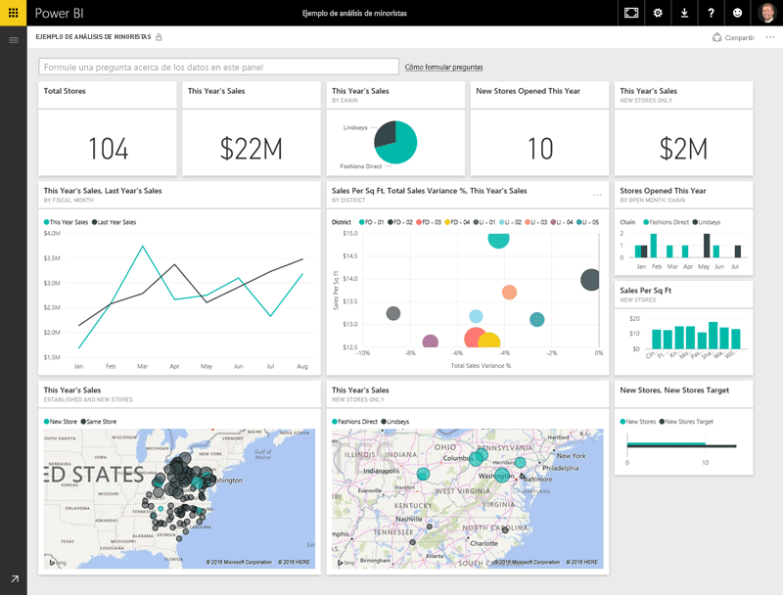
VISUALIZACIONES
Una visualización (también llamada objeto visual) es una representación visual de los datos, como un diagrama, un mapa codificado por colores u otros elementos interesantes que pueda crear para representar los datos visualmente.
Las visualizaciones pueden ser simples, como un único número que representa un aspecto significativo, o visualmente complejas, como un mapa de colores degradados que muestra la opinión del votante sobre un determinado problema o preocupación social. El objetivo del objeto visual es presentar los datos de forma que ofrezca contexto e información detallada.

Slide 19
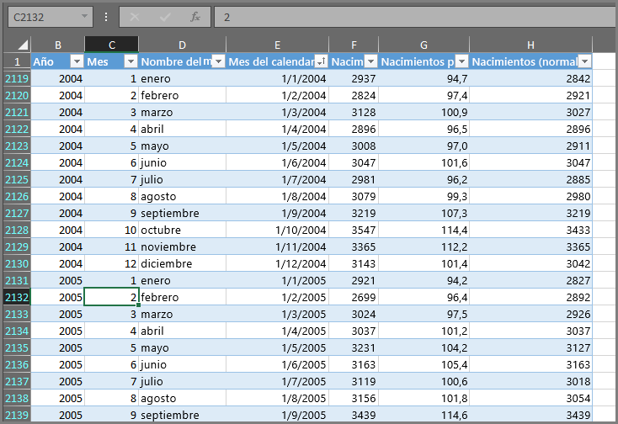
CONJUNTOS DE DATOS
Un conjunto de datos es una colección de datos que Power BI utiliza para crear sus visualizaciones.
Puede tener un conjunto de datos sencillo basado en una sola tabla de un libro de Microsoft Excel. Los conjuntos de datos también pueden ser una combinación de muchos orígenes diferentes, que puede filtrar y combinar para proporcionar una colección de datos única (un conjunto de datos) para usarla en Power BI.

Slide 20
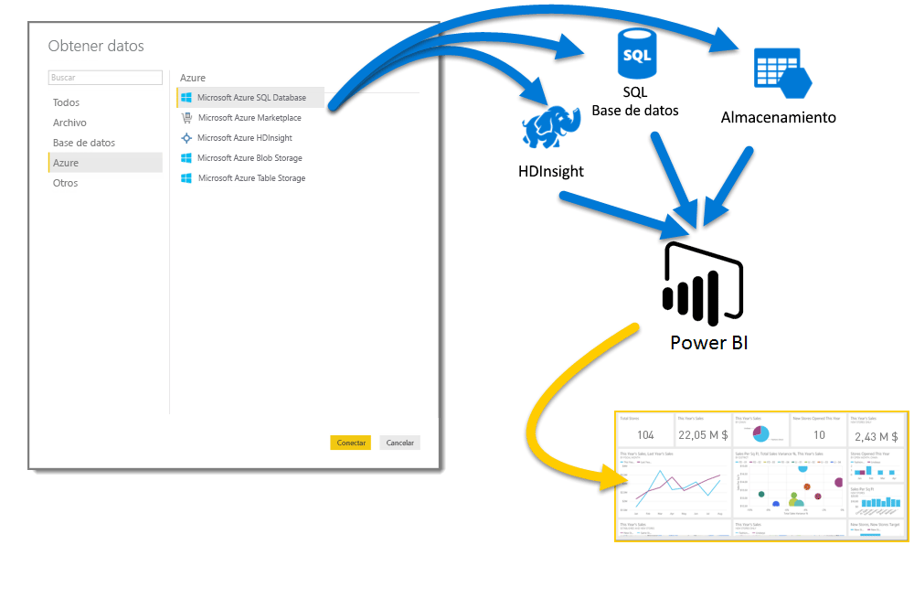
CONJUNTOS DE DATOS
Por ejemplo, puede crear un conjunto de datos de tres campos de la base de datos, una tabla del sitio web, una tabla de Excel y los resultados en línea de una campaña de marketing por correo electrónico. Esa combinación única se sigue considerando un conjunto de datos único, aunque proceda de muchos orígenes diferentes.

Slide 21
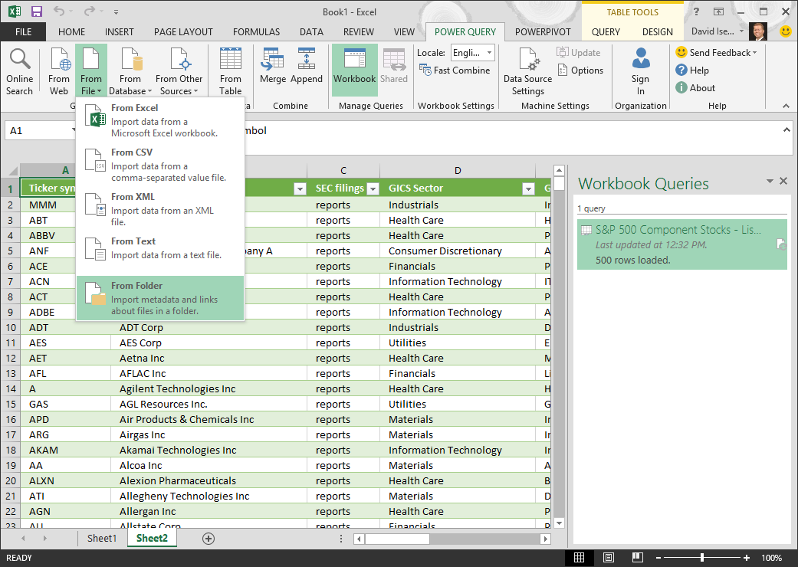
CONJUNTOS DE DATOS
Filtrar los datos antes de traerlos a Power BI le permite centrarse en los datos que realmente le importan. Por ejemplo, puede filtrar su base de datos de contactos para incluir en el conjunto de datos solo los clientes que recibieron mensajes de correo electrónico de la campaña de marketing. Después, puede crear objetos visuales basados en ese subconjunto (la colección filtrada) de clientes que se incluyeron en la campaña. El filtrado le ayuda a centrarse en los datos y en sus esfuerzos.

Slide 22
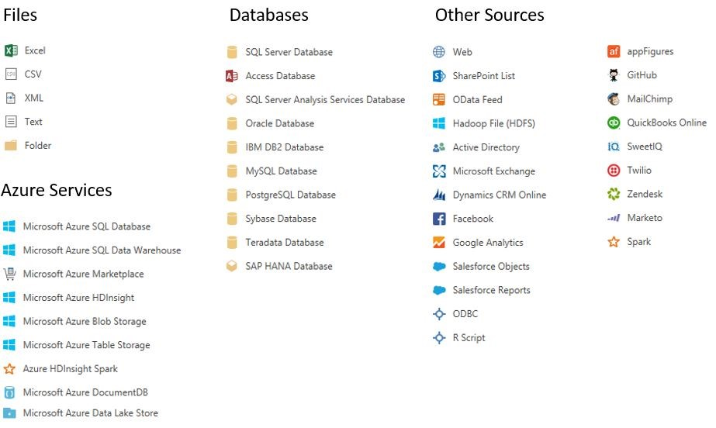
CONJUNTOS DE DATOS
Un aspecto fundamental de Power BI es la gran cantidad de conectores de datos que incluye. Tanto si los datos que desea están en Excel o en una base de datos de Microsoft SQL Server, en Azure o en Oracle, o en un servicio como Facebook, Salesforce o MailChimp, Power BI tiene conectores que le permiten conectar fácilmente con los datos, filtrarlos si hace falta e incluirlos en el conjunto de datos.
Después de tener un conjunto de datos, puede comenzar a crear visualizaciones que muestren las diferentes partes de él de maneras diferentes y obtener información en función de lo que vea.

Slide 23
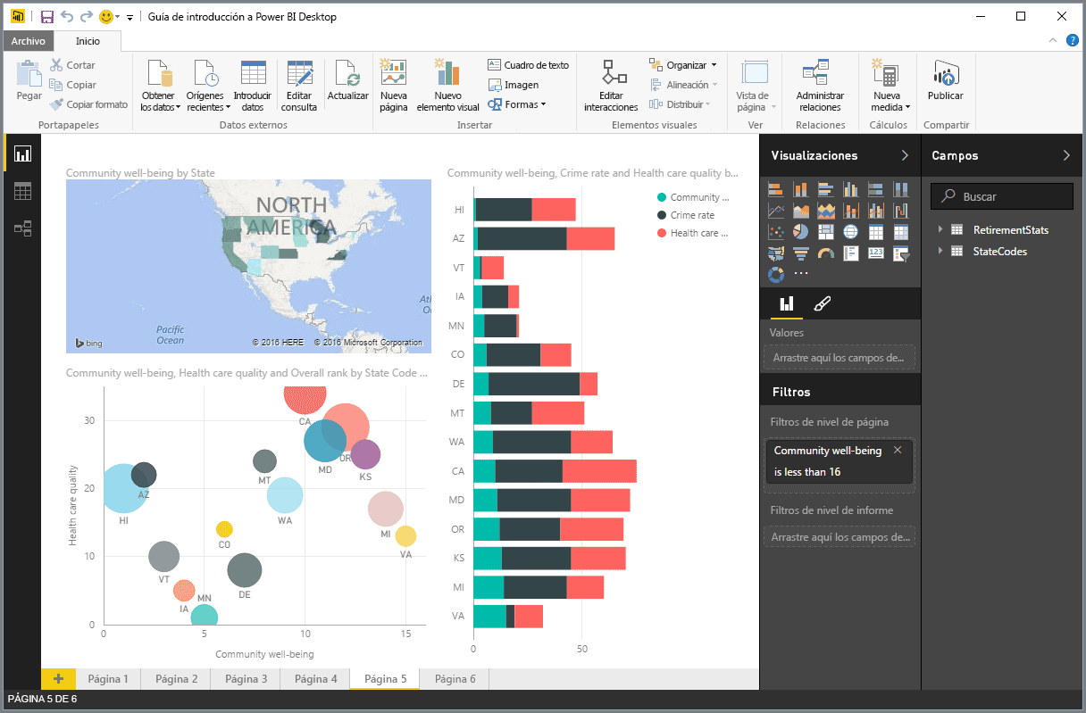
INFORMES
Un informe es una colección de visualizaciones que aparecen juntas en una página o varias. Al igual que cualquier otro informe que se puede crear para una presentación de ventas o un trabajo para la escuela, un informe de Power BI es una colección de elementos que están relacionados entre sí.
Los informes permiten crear numerosas visualizaciones en varias páginas si es necesario, y le permiten organizar dichas visualizaciones de la forma más adecuada para contar su historia. Los informes permiten recopilar y organizar las visualizaciones en una o varias páginas.

Slide 24
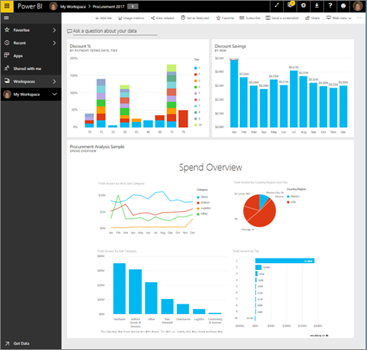
PANELES
Cuando necesite compartir una sola página de un informe, o una colección de visualizaciones, cree un panel. Un panel es una colección de objetos visuales de una sola página que puede compartir con otros usuarios. A menudo, es un grupo seleccionado de objetos visuales que ofrecen información rápida sobre los datos o la historia que intenta presentar.
Un panel debe caber en una sola página, también llamada lienzo (el lienzo es el telón de fondo en blanco en Power BI Desktop o en el servicio, donde se ponen las visualizaciones). Un área de trabajo donde puede crear, combinar y rehacer objetos visuales interesantes y atractivos. Puede compartir paneles con otros usuarios o grupos.

Slide 25
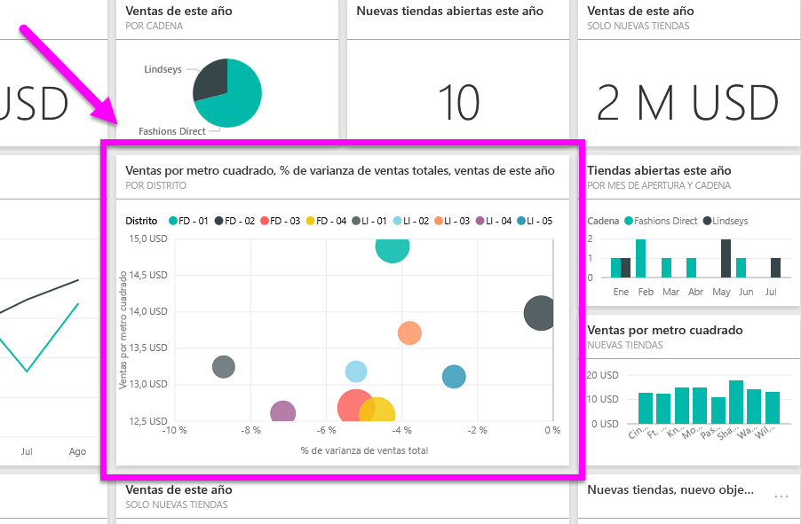
ICONOS
En Power BI, un icono es una visualización única en un informe o en un panel. Es el rectángulo que contiene un objeto visual individual.
*Si ve o usa un panel o informe, lo que significa que no es el autor ni el propietario, sino que el informe o panel se ha compartido con usted, puede interactuar con él, pero no cambiar el tamaño de los iconos ni su disposición.

Slide 26
TEMA III
USO DEL SERVICIO DE
MICROSOFT POWER BI

Slide 27
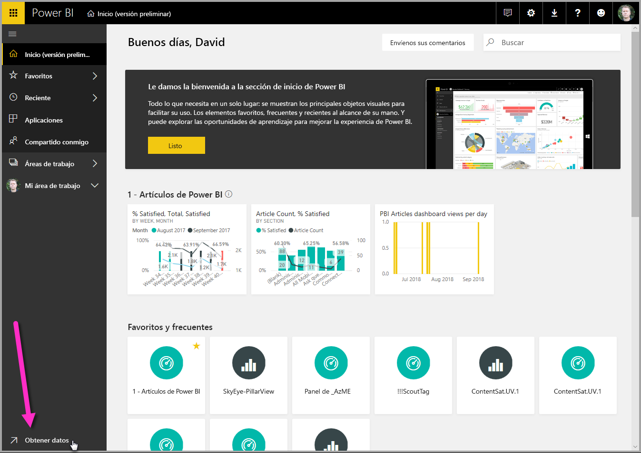
SERVICIO DE POWER BI
El flujo de trabajo habitual de Microsoft Power BI es crear un informe en Power BI Desktop, publicarlo en el servicio Power BI y, después, compartirlo con otros usuarios para que puedan verlo en el servicio o en una aplicación móvil.
Pero ¿cómo algunas personas empiezan en el servicio Power BI?: las aplicaciones.
Una aplicación es una colección de objetos visuales e informes configurados previamente y listos para su uso que se comparten con toda la organización.

Slide 28
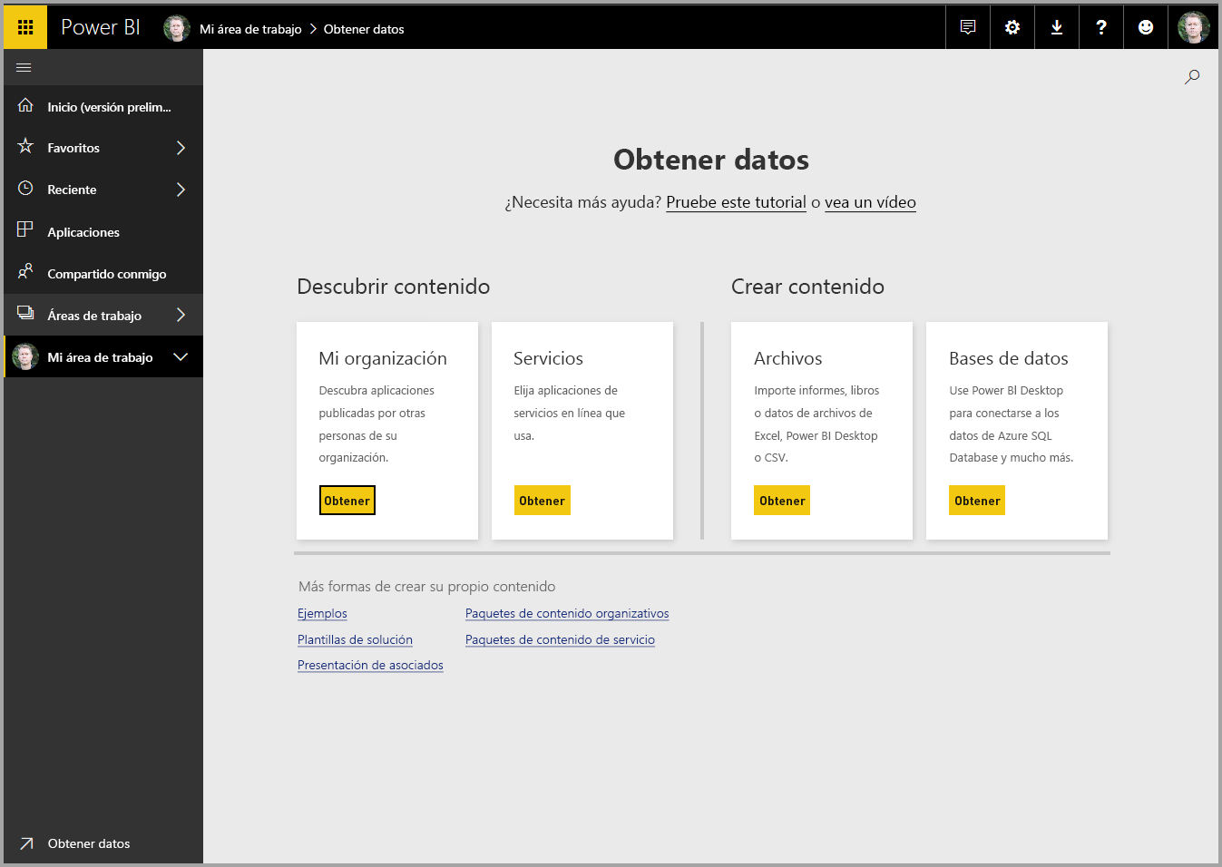
SERVICIO DE POWER BI
Power BI puede conectarse con la misma facilidad a una gran variedad de servicios de software, también conocidos como proveedores de SaaS o servicios en la nube: Salesforce, Facebook, Google Analytics y muchos más.
Para estos servicios de software, el servicio Power BI ofrece una colección de objetos visuales ya preparados, organizados previamente en paneles e informes para su organización. A esta colección de objetos visuales se le denomina aplicación.

Slide 29
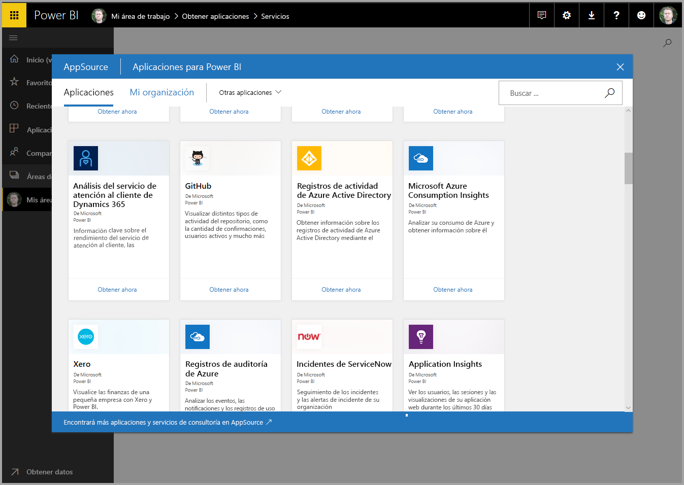
SERVICIO DE POWER BI
Hay aplicaciones para todo tipo de servicios en línea. En la siguiente imagen se muestra una página de aplicaciones que están disponibles para los distintos servicios en línea, en orden alfabético. Esta página se muestra al seleccionar el botón Obtener del cuadro Servicios. Como puede ver en la imagen siguiente, hay muchas aplicaciones para elegir.

Slide 30
TEMA IV
MICROSOFT POWER BI DESKTOP

Slide 31
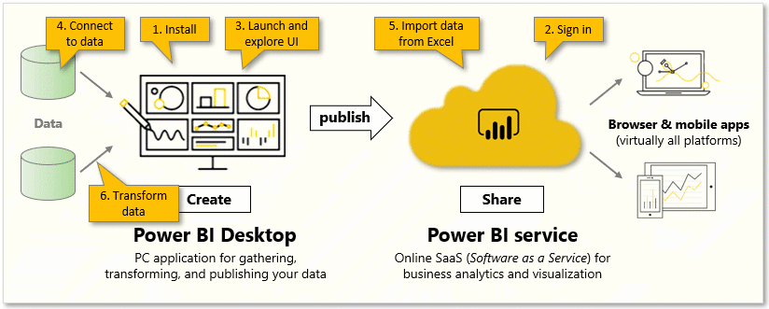
POWER BI DESKTOP
Power BI Desktop es una aplicación gratuita para PC que le permite recopilar, transformar y visualizar sus datos. Aprenderemos a buscar y recopilar datos de distintos orígenes y a limpiar o transformar esos datos, así como trucos para facilitar la recopilación de datos. Power BI Desktop y el servicio Power BI trabajan en conjunto. Puede crear informes y paneles en Power BI Desktop y después publicarlos en el servicio Power BI para que otros usuarios los utilicen.

